Slide 1
Notes:
ЗУПИНИТИ КРОВОТЕЧУ Титульний слайд
Ключові елементи змісту
URL-адреса, логотипи, брендинг ACS
Міркування інструктора
Не забудьте вказати на захищений характер цієї презентації та необхідність її належного використання.
Ситуаційні сценарії для презентації
N/A
Керівництво зонами обговорення
Чому ми тут? Це важливий крок для розширення можливостей ще до початку презентації.
Примітки для інструктора
Вони гарантуватимуть, що всі інструктори розглянуть ключові елементи змісту та підтримають безперервність курсу ACS STB. Примітки не призначені для читання вголос, але мають використовуватися як керівництво. Інструктор повинен чуйно реагувати на аудиторію та навколишнє середовище й вносити необхідні та доречні корективи.
Ця презентація містить набір слайдів, який вам знадобиться для ознайомлення з дидактичною частиною базового курсу ACS «Зупинити кровотечу» (версія 3, кінець 2024 р.) та ключові примітки інструктора, що допоможуть вам у вивченні цього матеріалу. Рекомендується завантажити та роздрукувати ці слайди як роздатковий матеріал для учасників курсу. Зверніть увагу, що всі матеріали, включені до цієї презентації, а також увесь вміст порталу інструкторів є власністю Американського коледжу хірургів, торговельною маркою ACS. Будь-яке використання матеріалів за межами навчання з ACS суворо заборонено й підлягає судовому переслідуванню.

Slide 2
Екстрені ситуації з кровотечами можуть виглядати неприємно та шокуюче
Notes:
Відмічено чутливий контент
Ключові елементи змісту
Важливо зазначити, що контент може викликати занепокоєння, але необхідно підготувати учнів до того, що вони можуть побачити.
Міркування інструктора
Травми бувають різні. Важливо пояснити, що деякі можуть бути серйозними, а інші — менш небезпечними, проте будь-яку кровотечу слід зупинити.
Збереження спокою є ключовим кроком.
Ситуаційні сценарії для презентації
Незалежно від обстановки, ми повинні бути готові. Кроки для допомоги досить прості.
Керівництво зонами обговорення
Запитайте учасників про можливі сценарії, з якими вони можуть зіткнутися у своєму повсякденному житті: студенти, робоче місце, громада, спорт, природа, ремесла чи інші заняття.
У цій презентації будуть представлені художні малюнки та описи травм і кровотеч. Незважаючи на те, що чутливий контент може викликати занепокоєння, важливо ефективно підготувати учасників до реальних ситуацій кровотечі. На наступних кількох слайдах буде показано приклади травм і кровотеч. Травми можуть виглядати серйозними або здаватися серйозними — і це нормально. Важливо бути готовим до того, що ви можете побачити в надзвичайній ситуації. Пам’ятайте: головне — зберігати спокій і допомогти постраждалому зупинити кровотечу до прибуття професійної допомоги. Ми проведемо вас через кілька простих кроків, які може опанувати кожен

Slide 3
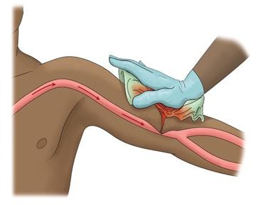
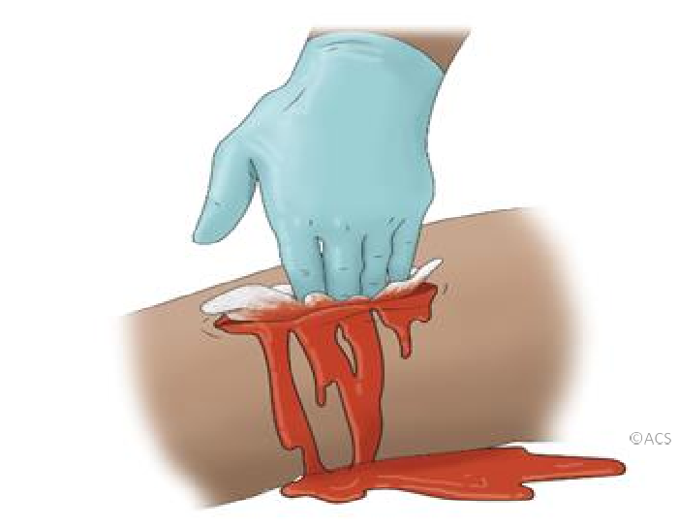
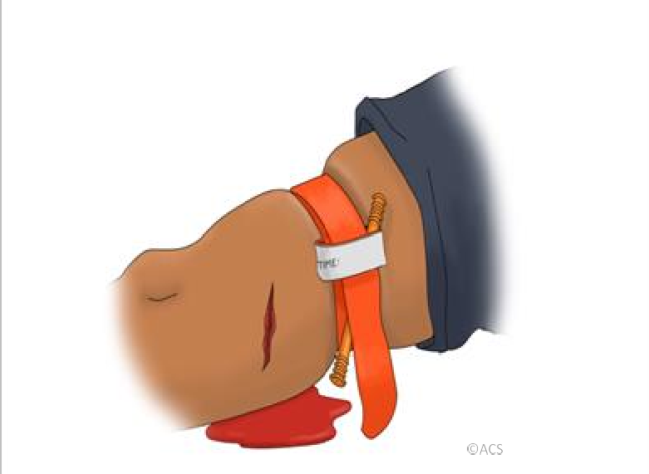
Notes:
Кровотеча може вбити
Масивна кровотеча може призвести до смерті за кілька хвилин.
Втрата великої кількості крові викликає шок і смерть.
Ви можете врятувати життя, зупинивши кровотечу до прибуття допомоги.
Цей курс навчить вас простим і ефективним діям.
Три кроки контролю кровотечі:
Прямий тиск на рану
Тампонування рани
Накладення турнікету
Пояснення для нотаток інструктора:
Підкресліть терміновість ситуації: діяти потрібно за хвилини.
Поясніть, що навіть без медичної освіти кожен може врятувати життя.
Використовуйте емоційні приклади або історії, якщо доречно для аудиторії.

Slide 4
В яких ситуаціях Ви можете використати набуті навички?
Notes:
Де можна використати цей тренінг?
Ключові елементи змісту
Лише слова — вам потрібно залучити аудиторію з перших хвилин. Поставте їм це запитання та вислухайте кілька відповідей.
Міркування інструктора
Знайте й розумійте свою аудиторію. Використовуйте приклади, що відображають середовище, у якому контроль кровотечі може бути необхідним: школи та ігрові майданчики, виробничі підприємства, ресторани та кухні, домашні проєкти тощо.
Враховуйте вік учасників, їхню діяльність та оточення.
Говоріть про важливість готовності діяти в критичні моменти.
Ситуаційні сценарії для презентації
N/A
Керівництво зонами обговорення
У яких повсякденних ситуаціях може виникнути серйозна кровотеча? (Приклади: автомобільні аварії, травми на кухні, падіння, активне насильство, нещасні випадки на робочому місці, стихійні лиха тощо.)
Як ви думаєте, скільки часу має людина до того, як сильна кровотеча стане небезпечною для життя? (Відповідь: у деяких випадках лише 3–5 хвилин.)
Поясніть важливість швидкого виявлення кровотечі та її зупинки.
Використовуйте цей курс, щоб надати учасникам знання й впевненість діяти у випадку надзвичайної ситуації.

Slide 5
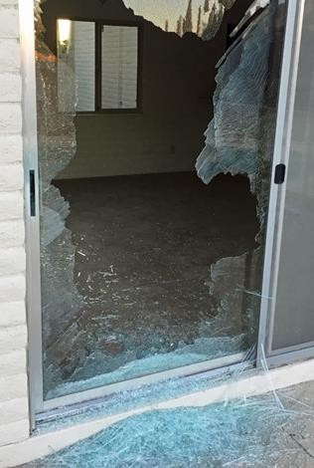
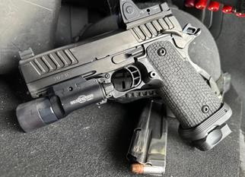
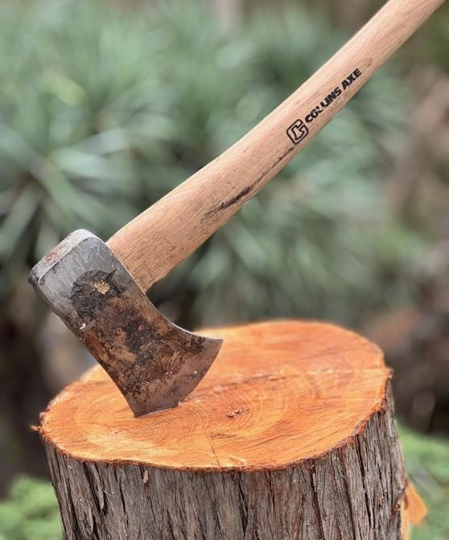
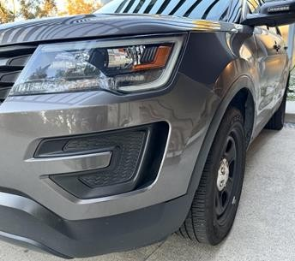
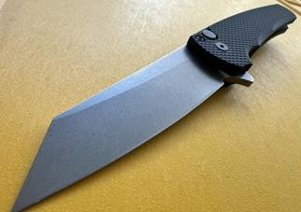
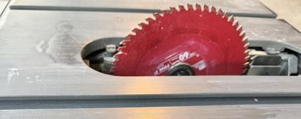
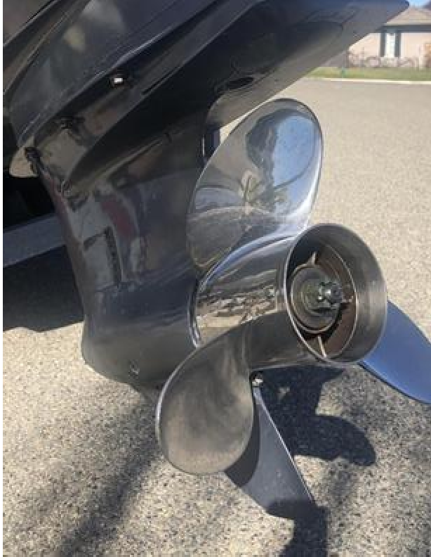
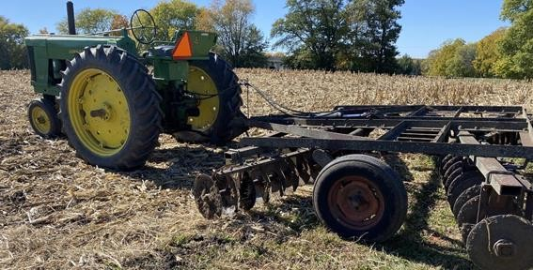
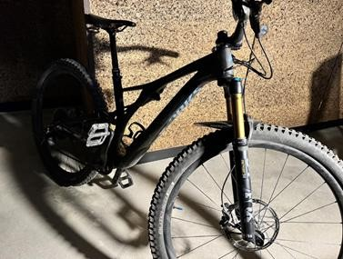
Notes:
Приклади екстреної кровотечі
Ключові елементи змісту
Зображення, що демонструють різноманіття причин травм (розташовані по колу від 12:00): ножі/гострі предмети, спорт і катання на човнах, сільське господарство, столярні та лісові роботи, автомобільні аварії, розбиті скляні предмети, акти насильства тощо.
Міркування інструктора
Надзвичайні ситуації, пов’язані з кровотечею, можуть статися будь-де та будь-коли. Ці фотографії показують лише кілька прикладів: від нещасних випадків на кухні чи під час їзди на велосипеді до травм інструментами або падінь.
Саме тому важливо бути готовим діяти швидко при сильній кровотечі.
Знаючи правильні дії, ви можете взяти ситуацію під контроль і допомогти врятувати життя — незалежно від місця та обставин.
Примітка: Якщо інструктор хоче додати приклади інших механізмів травмування, йому слід звернутися до програми ACS Stop the Bleed або написати на адресу stopthebleed@facs.org.
Ситуаційні сценарії для презентації
Уявіть, що протягом останніх 48 годин ви або ваші рідні — батьки, діти, брати, сестри, студенти, колеги чи друзі — перебували в будь-якому з подібних середовищ.
Чи могли там трапитися ситуації, які призводять до сильної кровотечі?
Керівництво зонами обговорення
Чи можете ви пригадати ситуації, коли виникала або могла виникнути сильна кровотеча? (Наприклад, автомобільні аварії, травми на виробництві, активна стрілянина.)
Чому в ситуаціях сильної кровотечі вкрай важливо діяти негайно?
Чому, на вашу думку, важливо знати, як зупинити сильну кровотечу?

Slide 6
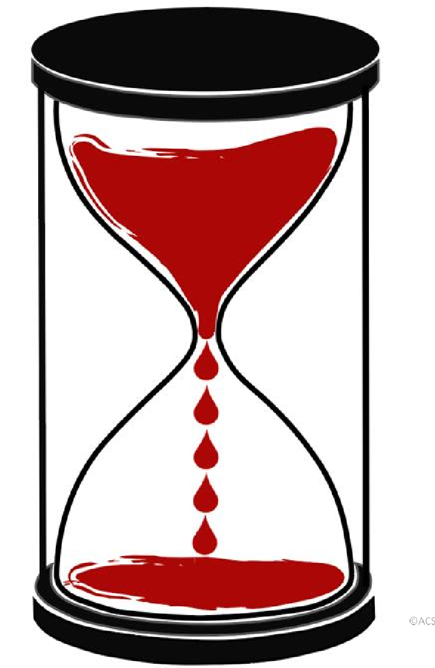
Notes:
Час має значення
Ключові елементи змісту
Сильна кровотеча може призвести до летального результату вже через 3–5 хвилин.
Це швидше, ніж прибуття більшості служб екстреної медичної допомоги (ЕМД), тому втручання перехожих є вирішальним для порятунку життя.
Приклад: якщо людина отримала глибоку рану внаслідок автомобільної аварії, очікування парамедиків без надання першої допомоги може призвести до смертельної втрати крові до їхнього прибуття.
Міркування інструктора
"Занадто пізно" — означає "замало". Час — це кров, і кожна секунда важлива.
Контроль кровотечі в перші кілька хвилин значно підвищує шанси на виживання.
Дія протягом перших 60 секунд — натискання на рану, тампонування або накладання джгута — може бути різницею між життям і смертю.
Середній час прибуття ЕМД у США становить 7–10 хвилин, залежно від місця розташування та дорожніх умов.
У віддалених районах або під час масових травм цей час може бути значно довшим.
Кожна секунда має значення! Перехожі повинні діяти негайно, а не чекати допомоги.
Ситуаційні сценарії для презентації
Описуйте реалістичні ситуації, пов’язані з невідкладною кровотечею, щоб зробити навчання практичним і залучити аудиторію.
Приклади сценаріїв мають бути застосовними до повсякденного життя учасників.

Slide 7
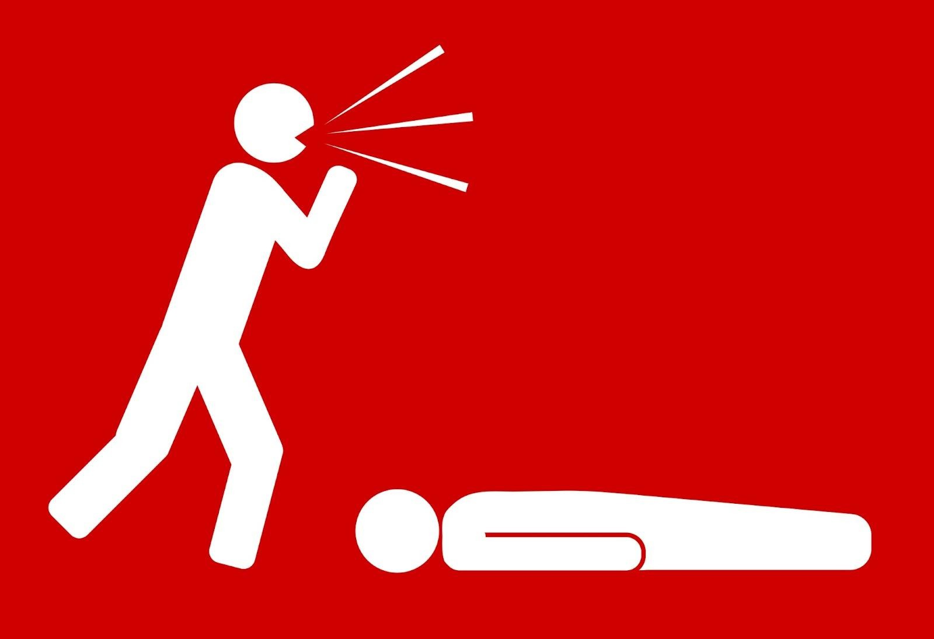
Виклич службу екстреної медичної допомоги
Notes:
Початкові кроки: виклик екстреної швидкої допомоги
Ключові елементи змісту
Вас уповноважують і навчають допомагати, але ваша допомога — це міст до прибуття професіоналів.
Міркування інструктора
Навіть якщо ви можете вжити заходів для зупинки кровотечі, життєво важливо якомога швидше викликати допомогу, оскільки постраждалий потребує професійної медичної допомоги.
Процес сповіщення екстрених служб може відрізнятися залежно від місця перебування.
Фахівці швидкої медичної допомоги мають спеціальну підготовку для надання передової допомоги та транспортування потерпілого до лікарні.
Правоохоронні органи часто прибувають на місце події раніше за швидку допомогу й можуть надати невідкладну допомогу та забезпечити безпеку території. Їхня участь може значно вплинути на результати виживання.
У надзвичайній ситуації кожна хвилина має значення. Ваша швидка дія — виклик допомоги — може врятувати життя.
Ситуаційні сценарії для презентації
N/A
Керівництво зонами обговорення (не заповнено в оригіналі — за потреби можу запропонувати варіанти)

Slide 8
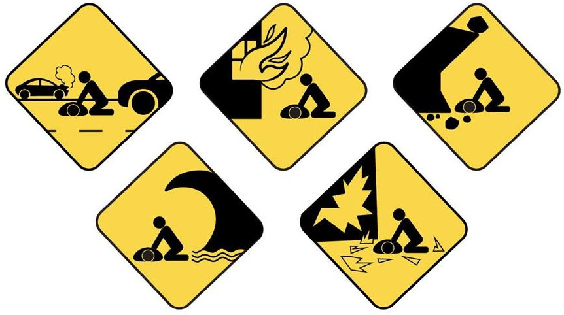
Notes:
Оцініть безпеку місця події
Ключові елементи змісту
Ви не можете допомогти, якщо самі постраждаєте.
У надзвичайних ситуаціях, пов’язаних із кровотечею, забезпечення безпеки місця події є найважливішим кроком перед тим, як почати надавати допомогу. Це гарантує захист як для рятувальника, так і для потерпілого.
Міркування інструктора
Перш ніж допомагати людині з кровотечею, потрібно переконатися, що місце події безпечне для вас. Звертайте увагу на можливі загрози:
Рух транспорту
Небезпека ураження електричним струмом
Пожежа чи дим
Нестійкі конструкції чи небезпечне сміття
Якщо місце події небезпечне, краще дочекатися прибуття професійної допомоги.
Пам’ятайте: щось спричинило травму потерпілого, і цей небезпечний чинник може залишатися активним.
Забезпечення безпеки місця події та вчасний контроль кровотечі може стати вирішальним для порятунку життя, особливо якщо професійна допомога затримується.
Ситуаційні сценарії для презентації
Приклади загроз для безпеки:
Рух транспорту
Промислові небезпеки
Вогонь/дим
Небезпека на вулиці чи через погодні умови
Небезпечне сміття (скло, осколки)
Агресивні дії чи насильство
Керівництво зонами обговорення
Що потрібно оцінити перш за все, коли прибуваєте на місце екстреної кровотечі?
Як визначити, чи є безпосередня загроза для вас або постраждалого?
Як присутність сторонніх людей може вплинути на безпеку ситуації?
Як уникнути власного травмування під час допомоги?
У яких випадках необхідно переміщати потерпілого для безпеки?
(Ці питання допомагають розвивати критичне мислення і підкреслюють важливість оцінки безпеки перед наданням допомоги.)

Slide 9
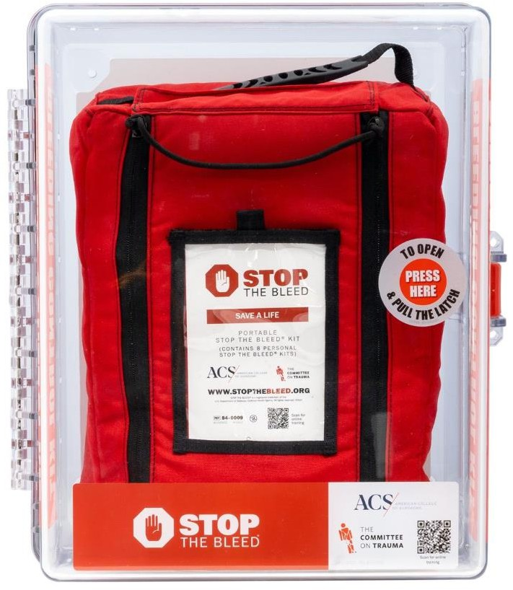
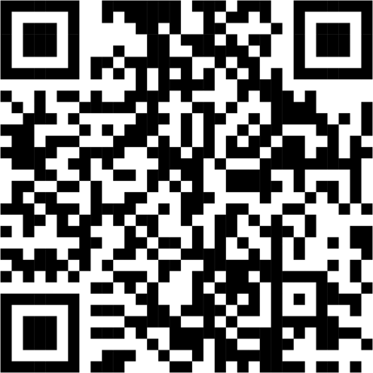
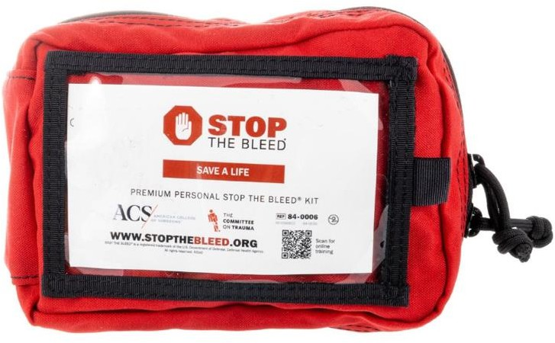
Notes:
Шукайте набори для контролю кровотечі
Набори для контролю кровотечі можна знайти у вигляді настінних або окремих комплектів. Вони зазвичай містять:
Рукавички
Матеріали для тампонування ран
Джгут (за наявності)
Якщо спеціального набору немає, використовуйте будь-який чистий тканинний матеріал для тампонування кровоточивої рани.
Обладнання ACS Stop the Bleed
Ключові елементи змісту
Американська колегія хірургів (ACS), Комітет з тактичної допомоги пораненим у бойових діях (CoTCCC) та Дослідницька програма допомоги пораненим (CCCRP) рекомендують використовувати джгути та обладнання, які пройшли відповідні випробування і довели свою ефективність.
Міркування інструктора
На ринку існують й інші варіанти обладнання для контролю кровотечі, проте їх якість може бути неперевіреною.
Якщо обладнання не має маркування DoD (Department of Defense) або ACS Stop the Bleed, його надійність не гарантується — воно може вийти з ладу під час використання.
Щоб замовити перевірене обладнання, використовуйте офіційний сайт stopthebleed.org (вкладка «Магазин" у верхній частині сайту).
Також доступний QR-код, який перенаправляє безпосередньо на офіційну вітрину ACS STB для придбання сертифікованого обладнання.
Ситуаційні сценарії для презентації
Використання нерекомендованих або відремонтованих джгутів часто призводить до несправностей, нездатності зупинити кровотечу, а інколи — до ще серйозніших травм.
Керівництво зонами обговорення
(Немає спеціального обговорення для цього розділу.)

Slide 10
Notes:
Особиста безпека та гігієна
Ключові елементи змісту
Забезпечення особистої безпеки рятувальників та осіб, які надають першу допомогу.
Міркування інструктора
Ми вже говорили про безпеку місця події, але важливо також пам’ятати про власну безпеку під час допомоги.
Якщо можливо, завжди надягайте рукавички перед тим, як контактувати з кров’ю постраждалого. Це допоможе захистити вас від мікробів і можливих захворювань, що передаються через кров.
Якщо рукавичок немає, це не повинно зупиняти вас! Можна використати чисту тканину або шматок одягу для натискання на рану.
Найголовніше завдання — зупинити кровотечу.
Якщо у вас стався контакт із кров’ю, після надання допомоги обов’язково зверніться до медичного працівника для подальших рекомендацій.
Завжди мийте руки до і після надання допомоги, якщо є така можливість.
Ситуаційні сценарії для презентації
Розгляньте приклади, де немає доступу до рукавичок чи засобів захисту, і обговоріть альтернативні дії для мінімізації ризику інфікування.
Керівництво зонами обговорення
Якщо немає рукавичок чи іншого засобу індивідуального захисту, які альтернативи можна використати для зменшення ризику зараження через контакт із кров’ю?

Slide 11
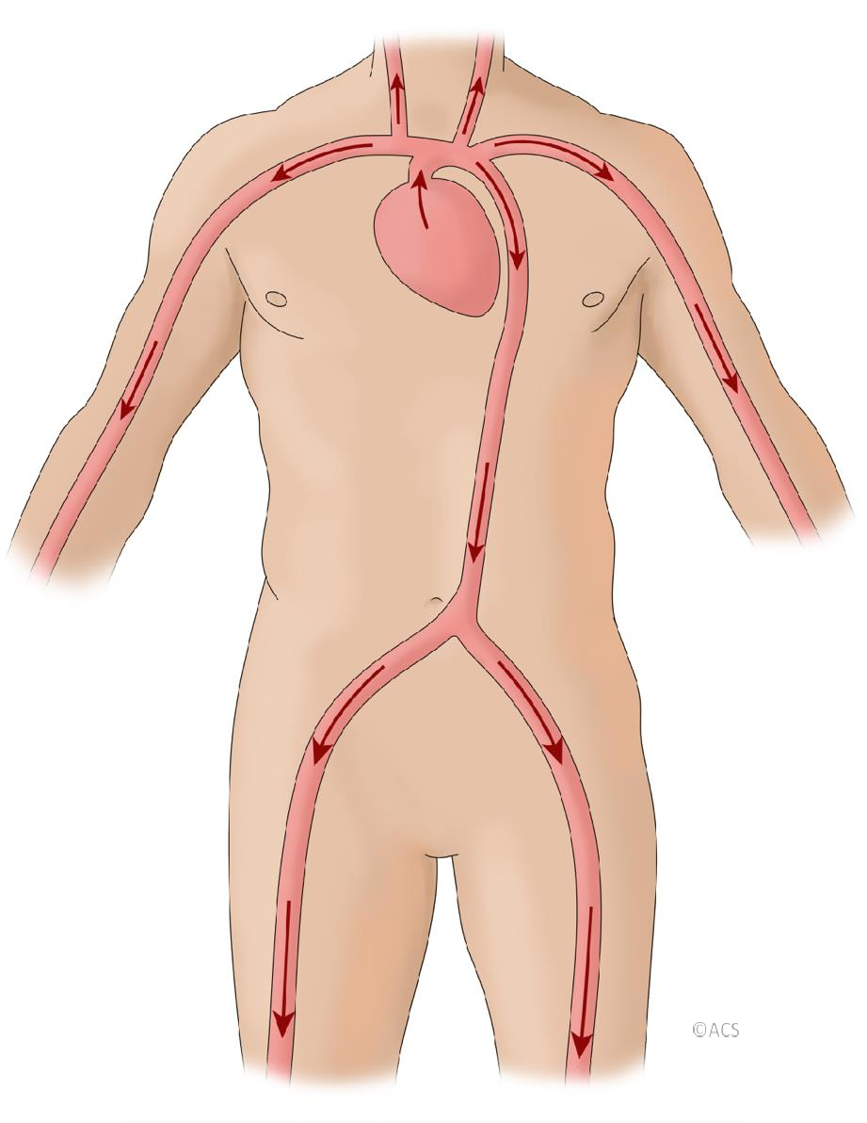
Notes:
Анатомія кровотечі
Ключові елементи змісту
Пояснення, як тече кров і як втрата крові впливає на організм.
Міркування інструктора
Наше тіло має дивовижну систему доставки крові, подібну до мережі автомагістралей.
Серце виступає як насос, який виштовхує кров по артеріях до всіх органів і тканин.
Кров транспортує кисень та поживні речовини, необхідні клітинам для життя і функціонування.
Розуміння напрямку і сили кровотоку допомагає нам знати, де і як правильно прикладати тиск, щоб ефективно зупинити кровотечу.
При сильній кровотечі швидка втрата крові означає, що клітини не отримують життєво необхідного кисню, що може швидко призвести до шоку і смерті.
Ситуаційні сценарії для презентації
Використовуйте прості діаграми або уявіть тіло людини з напрямками стрілок, що показують рух крові від серця до кінцівок.
Поясніть, як пошкодження артерії або великої вени призводить до сильної та небезпечної для життя кровотечі.
Керівництво зонами обговорення
Обговоріть із групою: чому знання про те, куди і як тече кров, допомагає краще зупиняти кровотечу?
Підготуйте слухачів до наступної теми — практичного застосування тиску та накладання джгута.

Slide 12
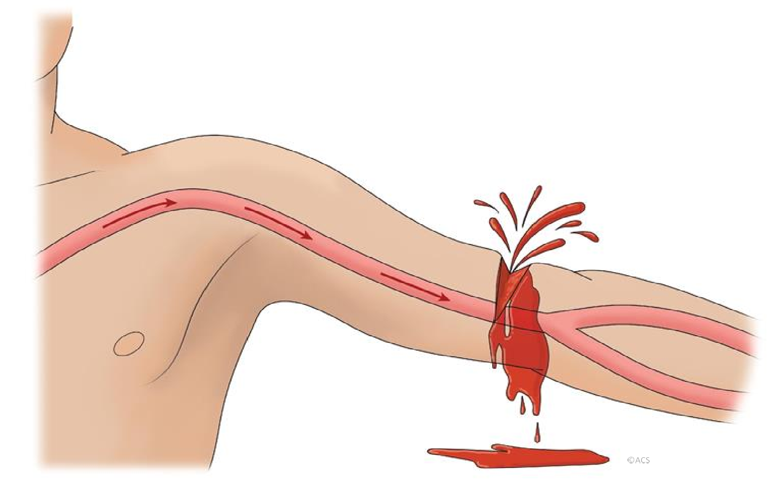
Неконтрольована кровотеча
Notes:
Неконтрольована кровотеча
Ключові елементи змісту
Як розпізнати неконтрольовану кровотечу.
Міркування інструктора
Ознакою сильної кровотечі є велика калюжа крові навколо постраждалого або просочений кров’ю одяг.
Якщо кров виплескується ривками (пульсує), це вказує на пошкодження артерії, де кров виходить під тиском із серця.
Учасники мають навчитися швидко розпізнавати ознаки сильної кровотечі, щоб без зволікань почати її зупинку.
Пам’ятайте: навіть незначна на вигляд рана може бути небезпечною, якщо кровотеча триває без контролю.
Ситуаційні сценарії для презентації
Обговоріть реальні або змодельовані ситуації: ДТП, різані рани на кухні, нещасні випадки на будівництві чи падіння зі значною травмою кінцівок.
Попросіть учасників описати, як би вони визначили серйозність кровотечі за зовнішніми ознаками.
Керівництво зонами обговорення
Покажіть учасникам стрілки, що демонструють нормальний кровотік, і зверніть увагу на те, як при травмі кровотік порушується або виходить із тіла.
Запитайте: «Як виглядає небезпечна кровотеча?» і «Що ви зробите в перші секунди після виявлення ознак сильної кровотечі?»

Slide 13
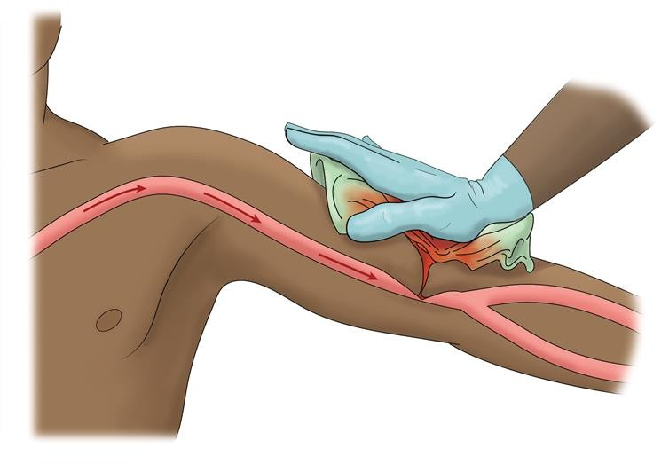
Прямий тиск
Notes:
Прямий тиск
Ключові елементи змісту
Показати та пояснити техніку прямого тиску як першого кроку зупинки кровотечі.
Міркування інструктора
Прямий тиск — це найефективніший первинний метод зупинки кровотечі.
Покладіть тканину, рушник або будь-який вбираючий матеріал безпосередньо на рану.
Накладіть міцний, рівномірний тиск долонею. Сильно натискайте без перерви.
Мета: здавити кровоносні судини навколо рани, щоб зменшити або зупинити кровотік.
Не знімайте матеріал, щоб перевірити кровотечу! Якщо потрібно, просто додайте ще шар зверху.
Якщо матеріал або рукавички недоступні — використовуйте чистий шматок одягу або будь-який підручний матеріал.
Ситуаційні сценарії для презентації
Показати, як рятувальник у рукавичках прикладає тканину до рани.
Звернути увагу: мінімальний шар між рукою та раною для захисту, але сильний і постійний тиск.
Керівництво зонами обговорення
Візуально продемонструйте, як кровоносна судина стискається під тиском, обмежуючи кровотік.
Поставте запитання:
Які предмети зараз із вами могли б допомогти накласти прямий тиск у разі травми?
Що важливіше: комфорт постраждалого чи ефективність тиску?

Slide 14
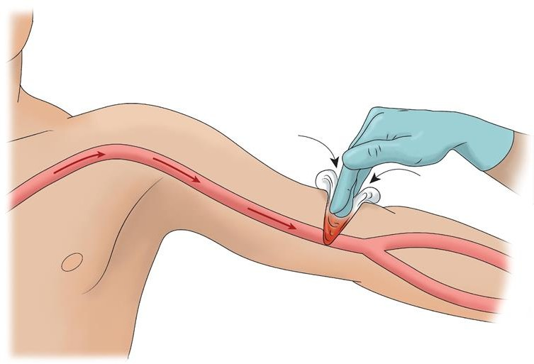
Тампонування рани
Notes:
Тампонування ран
Ключові елементи змісту
Показати, як правильно провести тампонування рани, якщо прямий тиск не зупиняє кровотечу.
Міркування інструктора
Якщо прямий тиск неефективний, необхідно застосувати техніку тампонування.
Тампонування полягає в тому, щоб обережно, але щільно заповнити глибоку рану марлею або чистою тканиною.
Це створює тиск усередині рани та допомагає зупинити кровотечу за рахунок притискання пошкоджених судин.
Тампонування особливо ефективне при глибоких колотих ранах або при кровотечі із великих судин, коли кров "бризкає" поштовхами.
Якщо немає спеціальної марлі, можна використати чистий одяг, шарф, рушник.
Після тампонування потрібно продовжувати прямий тиск на рану.
Не знімайте матеріал для перевірки — тримайте постійний тиск до прибуття допомоги або до подальшого втручання.
Ситуаційні сценарії для презентації
Показати тампонування марлею із набору Stop the Bleed.
Продемонструвати, як можна провести тампонування за допомогою підручних матеріалів (футболки, хустки).
Керівництво зонами обговорення
Які матеріали можна використати для тампонування рани, якщо немає медичного набору?
Якщо зараз подивитися на свій одяг, що з нього найкраще підійшло б для тампонування?
Які речі у цій кімнаті могли б допомогти при невідкладній кровотечі?

Slide 15
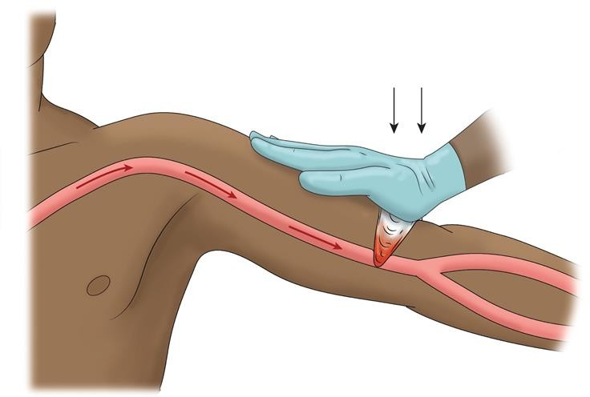
Notes:
Застосування тиску після тампонування
Ключові елементи змісту
Після тампонування рани потрібно знову накласти прямий тиск і продовжувати його утримувати.
Міркування інструктора
Тампонування само по собі ще не завершує процес допомоги. Після заповнення рани марлею або тканиною потрібно накласти додатковий шар матеріалу зверху (чиста тканина, рушник) і сильно притиснути.
Постійний, стійкий тиск допомагає підтримувати внутрішній тиск у рані та мінімізує кровотечу.
Дуже важливо: не видаляти ні тампонаду, ні пов’язку для перевірки стану рани! Це може відновити або посилити кровотечу.
Тримайте тиск безперервно до прибуття медичної допомоги або до застосування джгута (якщо потрібно).
Що робити, якщо ви одні?
Якщо ви один, потрібно швидко провести тампонування і надійно зафіксувати тиск (наприклад, притиснути рукою або обмотати матеріалом навколо кінцівки).
Якщо поранений при свідомості, попросіть його самому притискати рану.
Одразу ж викликайте допомогу або попросіть когось поблизу зробити це.
Ситуаційні сценарії для презентації
Показати правильне утримання тиску після тампонування.
Обговорити варіанти дій, якщо довелося залишити пораненого одного або самому потребуєш допомоги.
Керівництво зонами обговорення
Чому не можна піднімати тампоновану рану для перевірки?
Як найкраще зафіксувати тиск, якщо потрібно залишити пораненого?
Які помилки найчастіше роблять люди після тампонування?

Slide 16
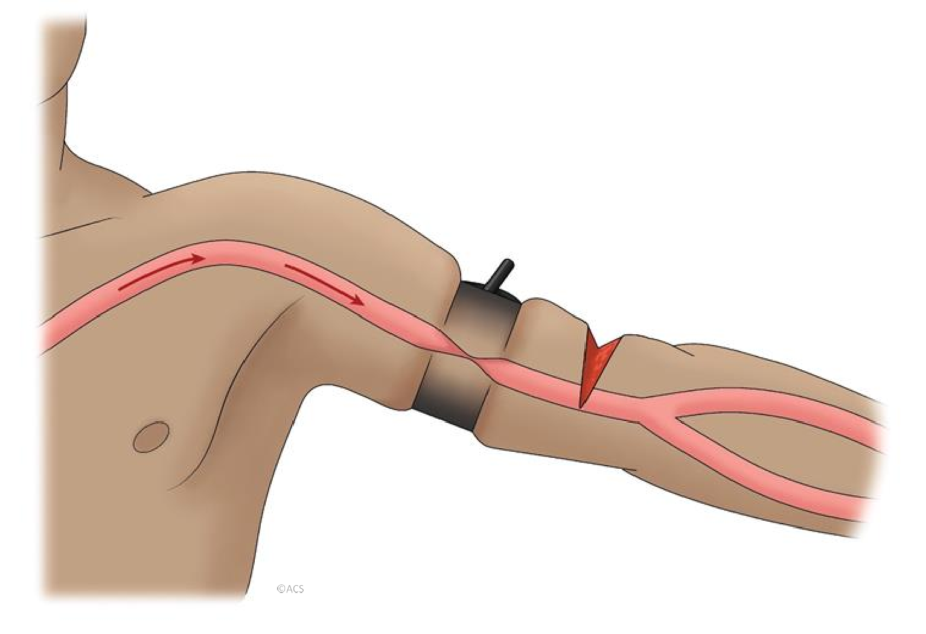
Накладання турнікету
Notes:
Накладення турнікету
Ключові елементи змісту
Турнікет застосовується як крайній засіб, лише при важких кровотечах з кінцівок, коли прямий тиск або тампонування не дають ефекту.
Міркування інструктора
Турнікет накладається вище місця травми, щоб повністю перекрити кровотік у кінцівці.
Він надзвичайно ефективний для зупинки життєвонебезпечної кровотечі, але потребує правильного використання.
Неправильне накладення турнікет може призвести до додаткового ушкодження тканин або навіть посилення кровотечі.
Після накладення важливо зафіксувати час, коли турнікет був встановлений, і передати цю інформацію прибулим медикам.
Різновиди джгутів за кольором (CAT-турнікети):
Чорний – використовується військовими та правоохоронцями (непримітний у польових умовах).
Помаранчевий – для цивільних або рятувальників; легко помітити в стресових умовах.
Синій – тільки для навчання; не призначений для реального використання.
Ситуаційні сценарії для презентації
Демонстрація правильно накладеного турнікета: над місцем травми, щільно затягнутого, без подальшого кровотоку.
Порівняння чорного і помаранчевого турнікета: коли і чому використовується кожен.
Керівництво зонами обговорення
Чому важливо пам’ятати час накладання турнікета?
Чи можна переміщувати або знімати турнікет після його накладання без дозволу медиків? (Правильна відповідь: Ні.)

Slide 17
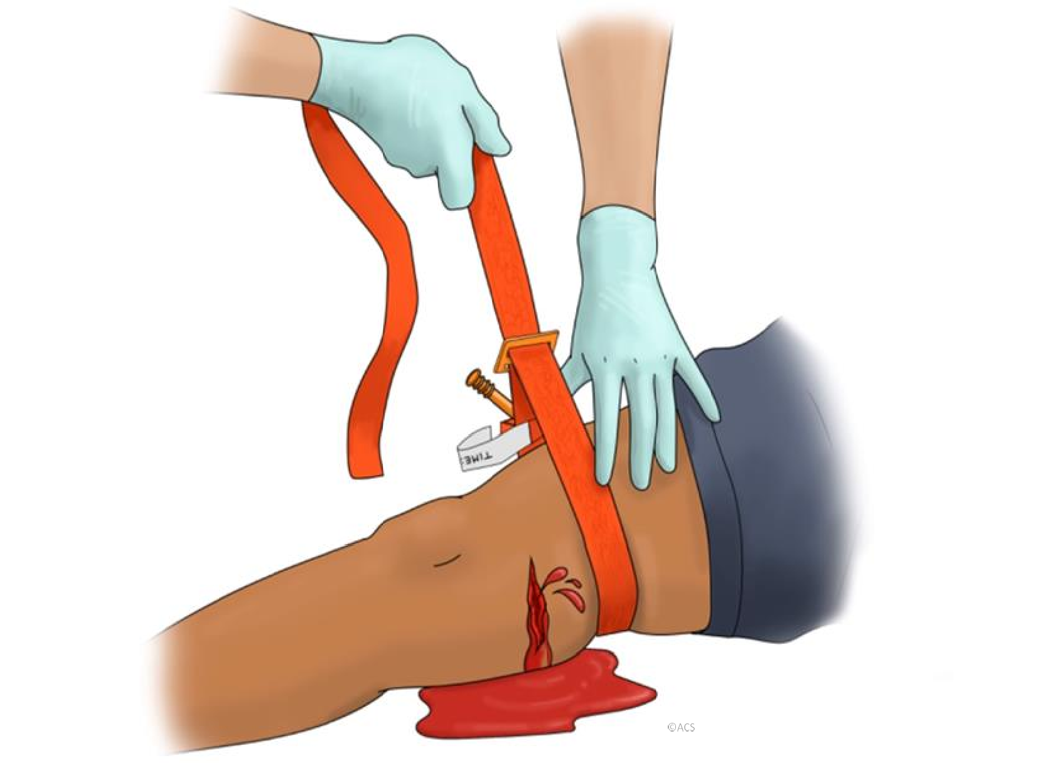
Notes:
Етапи накладання джгута: намотування джгута
Ключові елементи змісту
Правильне накладання турнікету для контролю масивної кровотечі.
Міркування інструктора
Комунікація з постраждалим: Завжди розмовляйте з потерпілим. Поясніть, що ви робите, запевніть його у своїй допомозі. Це допомагає знизити паніку та тримати його залученим. Якщо є інші люди поруч, залучіть їх для підтримки та виклику екстреної допомоги.
Розташування джгута:
Накладайте на 5–7 см (2–3 дюйми) вище місця кровотечі, але не на суглоб (коліно, лікоть).
Якщо рана знаходиться біля суглоба, накладайте турнікет вище суглоба на частину стегна чи плеча.
Ніколи не накладайте турнікет на або нижче травми.
Намотування і затягування:
Пропустіть стрічку турнікету через пряжку.
Натягніть стрічку максимально щільно навколо кінцівки.
Переконайтесь, що немає вільного простору під турнікетом.
Ситуаційні сценарії для презентації
Під час практики уявляйте, що турнікет накладається на кінцівку, навіть якщо практикуєтесь на тренувальному манекені чи моделі.
Фокус на правильній висоті розташування і надійній фіксації.
Керівництво зонами обговорення
Тут немає окремого запитання для обговорення, але важливо наголошувати на ретельності розміщення та затягування.

Slide 18
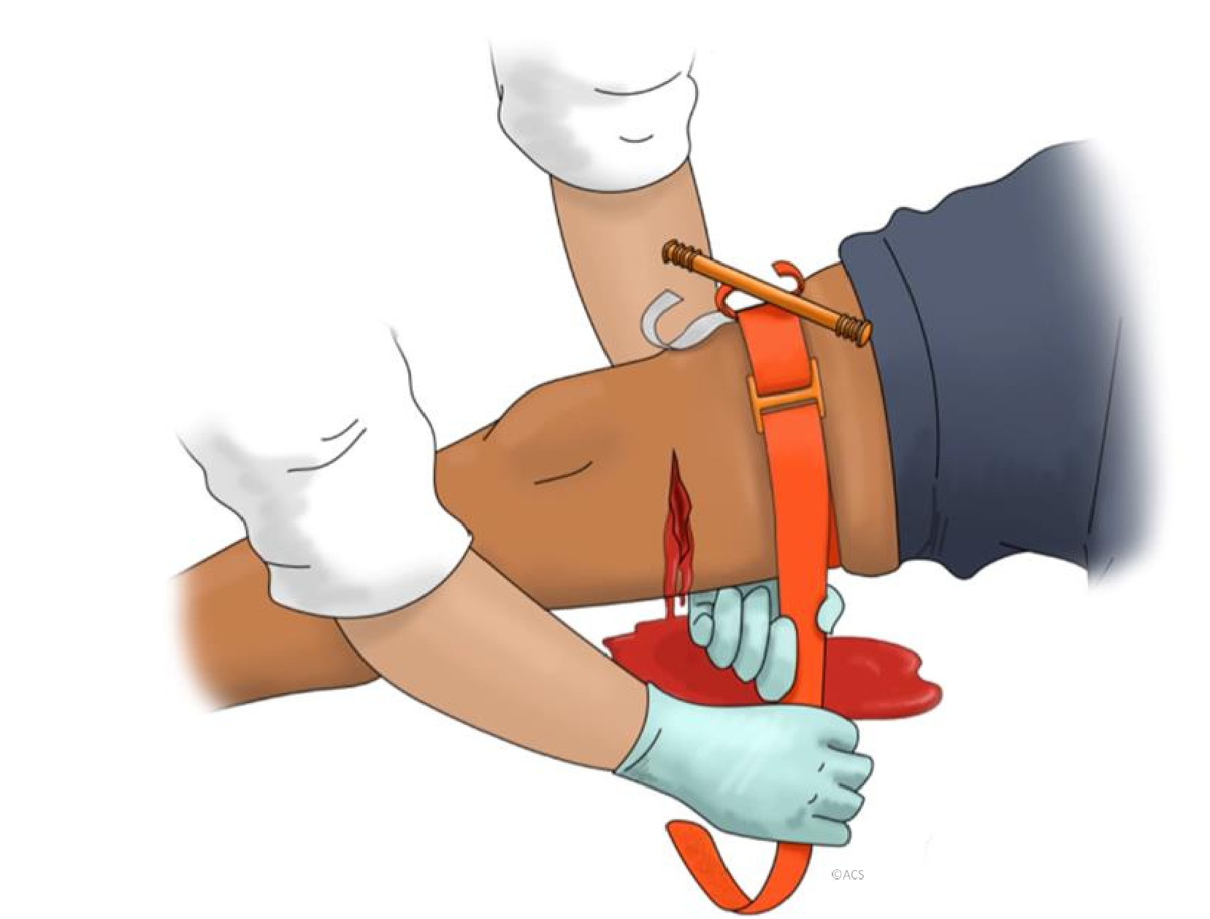
Notes:
Кроки накладання турнікету: міцний перший натяг
Ключові елементи змісту
Турнікет має бути дуже туго затягнутим для ефективної зупинки кровотечі.
Міркування інструктора
Протягніть самоклеючу стрічку турнікета через пряжку.
Потягніть ремінець максимально сильно навколо кінцівки.
Ви не повинні мати можливості просунути палець між стрічкою і шкірою — це ознака достатньої тугості.
Закріпіть ремінець на застібку-липучку, щільно притискаючи стрічку.
При намотуванні стрічки важливо не закривати вороток або фіксуючі елементи турнікету, щоб не завадити подальшій фіксації кровотечі.
Ситуаційні сценарії для презентації
Показати різні види турнікетів (чорні, помаранчеві) та стилі застібок.
Пояснити, що не всі турнікети мають застібку-липучку, хоча більшість сучасних моделей (наприклад, CAT) її використовують.
Керівництво зонами обговорення
Чи завжди турнікети використовують "липучку"?
Чи правильніше казати "закріпити за допомогою застібки-липучки" чи краще сказати "закріпити стрічку", щоб охопити всі моделі джгутів?

Slide 19
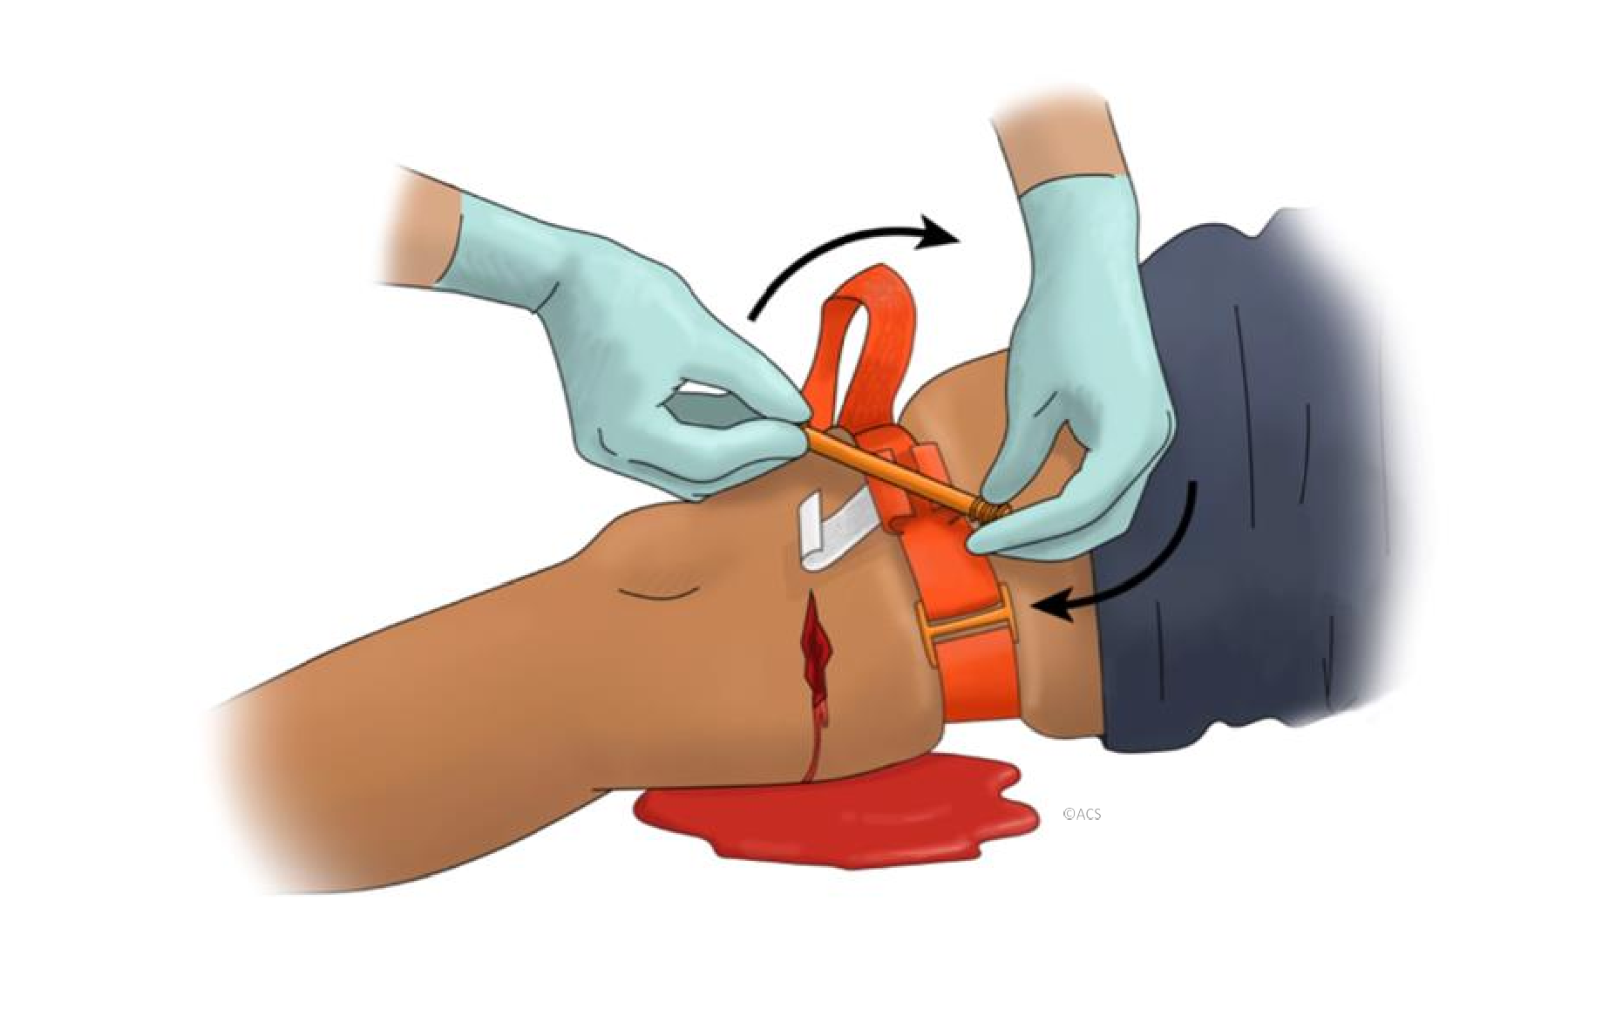
Notes:
Сходинки турнікета: вороток
Ключові елементи змісту
Затягування турнікета викликає біль
Міркування інструктора
Закріпивши стрічку, знайдіть паличку (вороток) на турнікеті. Це паличка, яку ви будете крутити, щоб ще більше затягнути турнікет.
Крутіть вороток у будь-який бік, поки не припиниться кровотеча.
Важливо знати, що правильно накладений турнікет завдасть постраждалому значного болю.
Коли кровотеча припиниться, закріпіть паличку у фіксаторі, щоб зберегти тиск.
Оберніть залишок стрічки навколо воротка та закріпіть її.
Помістіть білу стрічку для запису часу на турнікет, щоб контролювати час його накладення.
Продовжуйте розмовляти з потерпілим, запевняючи його, що допомога вже в дорозі.
Пам’ятайте: фахівці екстреної медичної допомоги зможуть надати знеболення за потреби.
Ніколи не послаблюйте та не знімайте турнікет після його накладання! Це критично важливо!
Послаблення турнікета може призвести до відновлення кровотечі, що є смертельно небезпечним. Турнікет знімають лише медичні працівники після прибуття.
Ситуаційні сценарії для презентації
Зверніть увагу: вороток і фіксатор мають бути «вгорі» та повернуті до рятувальника для зручності доступу.
Керівництво зонами обговорення
N/A

Slide 20
Notes:
Успішно накладений турнікет
Ключові елементи змісту
Не забудьте обговорити позначення часу та НІКОЛИ не знімайте турнікет.
Міркування інструктора
Після того, як ви затягнули турнікет і закріпили вороток, напишіть час накладання на турнікеті. Якщо у вас немає ручки чи маркера, запам’ятайте, коли ви наклали турнікет на постраждалого, і повідомте рятувальників, коли вони прибудуть. Це важлива інформація для медичних працівників, оскільки вона допомагає їм визначити, як довго кінцівка була позбавлена кровотоку. Якщо у вас немає ручки, не хвилюйтеся! Подумки запишіть час коли ви наклали турнікет і повідомте медичних працівників коли вони прибудуть.
Ситуаційні сценарії для презентації
Постраждалий може відчувати сильний біль і кричати, повідомляти і просити рятувальника зняти турнікет через біль; дуже важливо зберігати спокій і допомагати їм залишатися спокійними.
Керівництво зонами обговорення
Якщо вам необхідно накласти ще один турнікет, оскільки кровотеча не зупинилася, що робити?

Slide 21
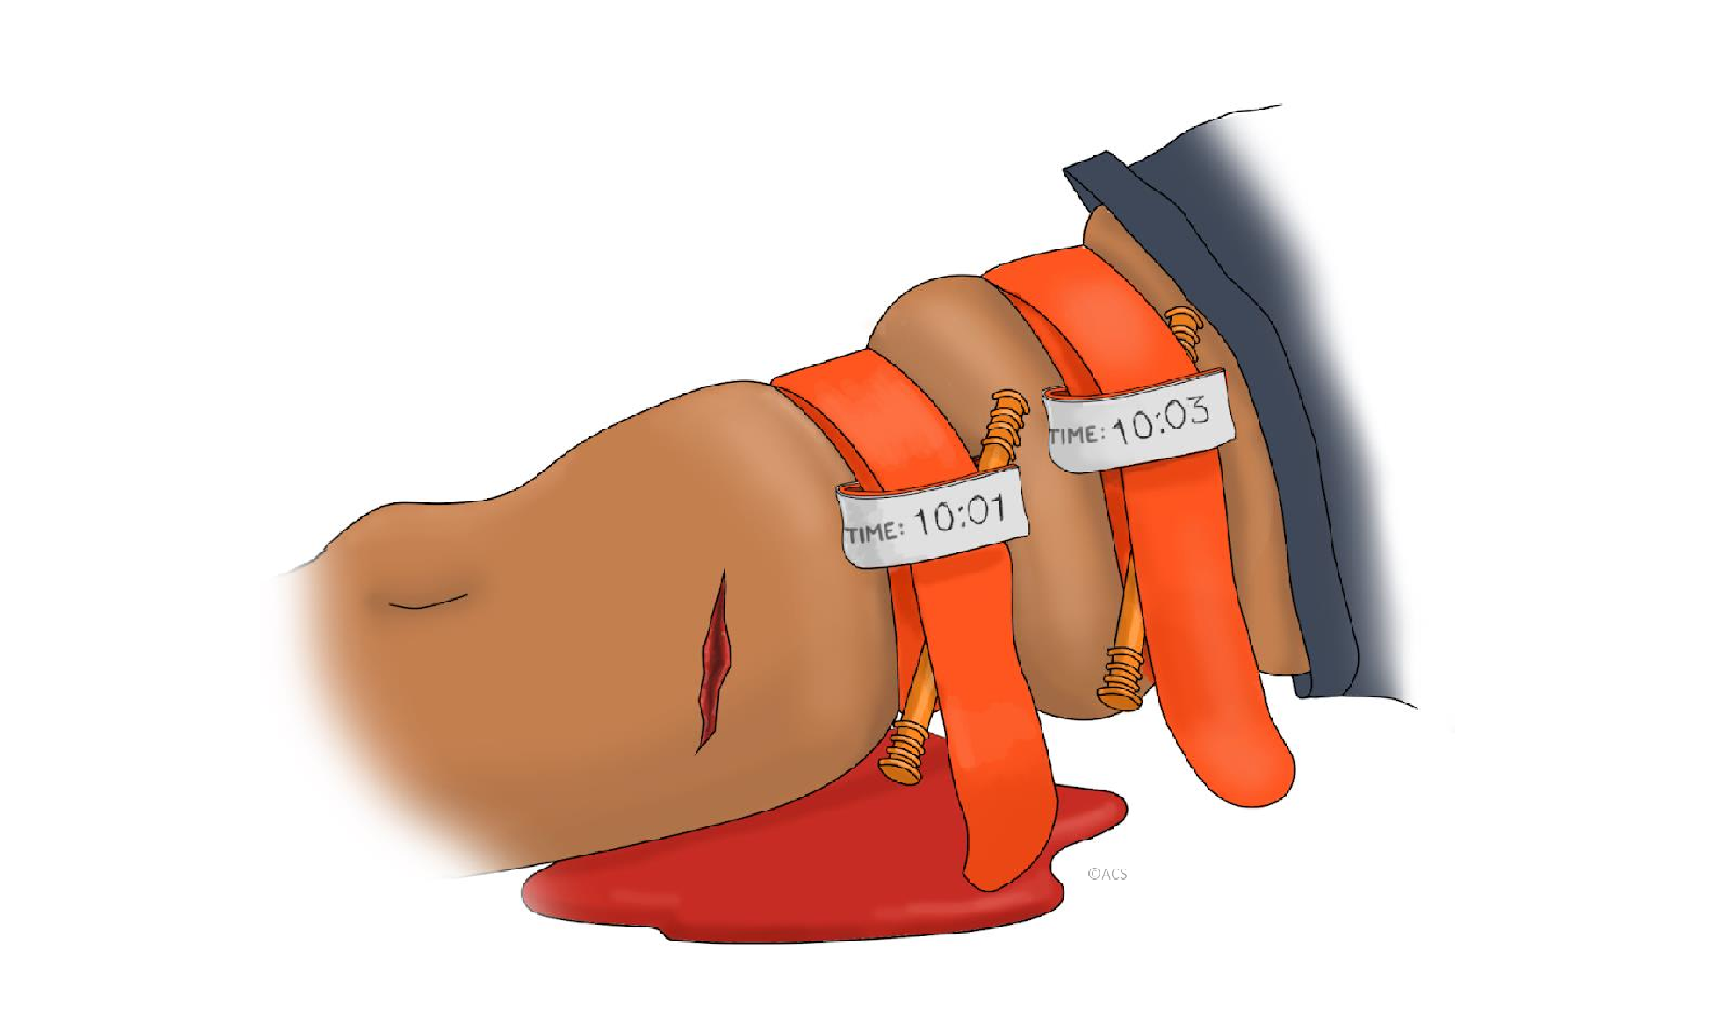
Notes:
Ключові елементи змісту
Якщо перший турнікет не зупиняє кровотечу, можна накласти другий турнікет над першим.
Накладіть другий турнікет так само, як і перший.
Міркування інструктора
Перший турнікет не повністю зупиняє кровотечу (кров і далі яскраво-червона або бризкає).
Перший турнікет більше неможливо затягнути, а кровотеча продовжується.
Травма стосується великої кінцівки, наприклад стегна, де одного турнікета може бути недостатньо для створення необхідного тиску.
Ситуаційні сценарії для презентації
Розпізнавання моменту, коли одного турнікета недостатньо і необхідний другий.
Правильне розміщення другого турнікета та відповідна відстань від першого.
Важливість постійної переоцінки для підтвердження контролю над кровотечею.
Ефективна комунікація з ШМД (службою швидкої медичної допомоги) для забезпечення своєчасного та точного догляду за постраждалим.
Керівництво зонами обговорення
Як визначити, що потрібен другий турнікет?
Які ознаки свідчать про недостатність першого турнікета (наприклад, продовження кровотечі, відсутність достатнього тиску)?
Де потрібно накладати другий турнікет відносно першого?
На що потрібно звернути увагу, щоб уникнути накладання турнікета на суглоби, відкриті рани або протези?

Slide 22
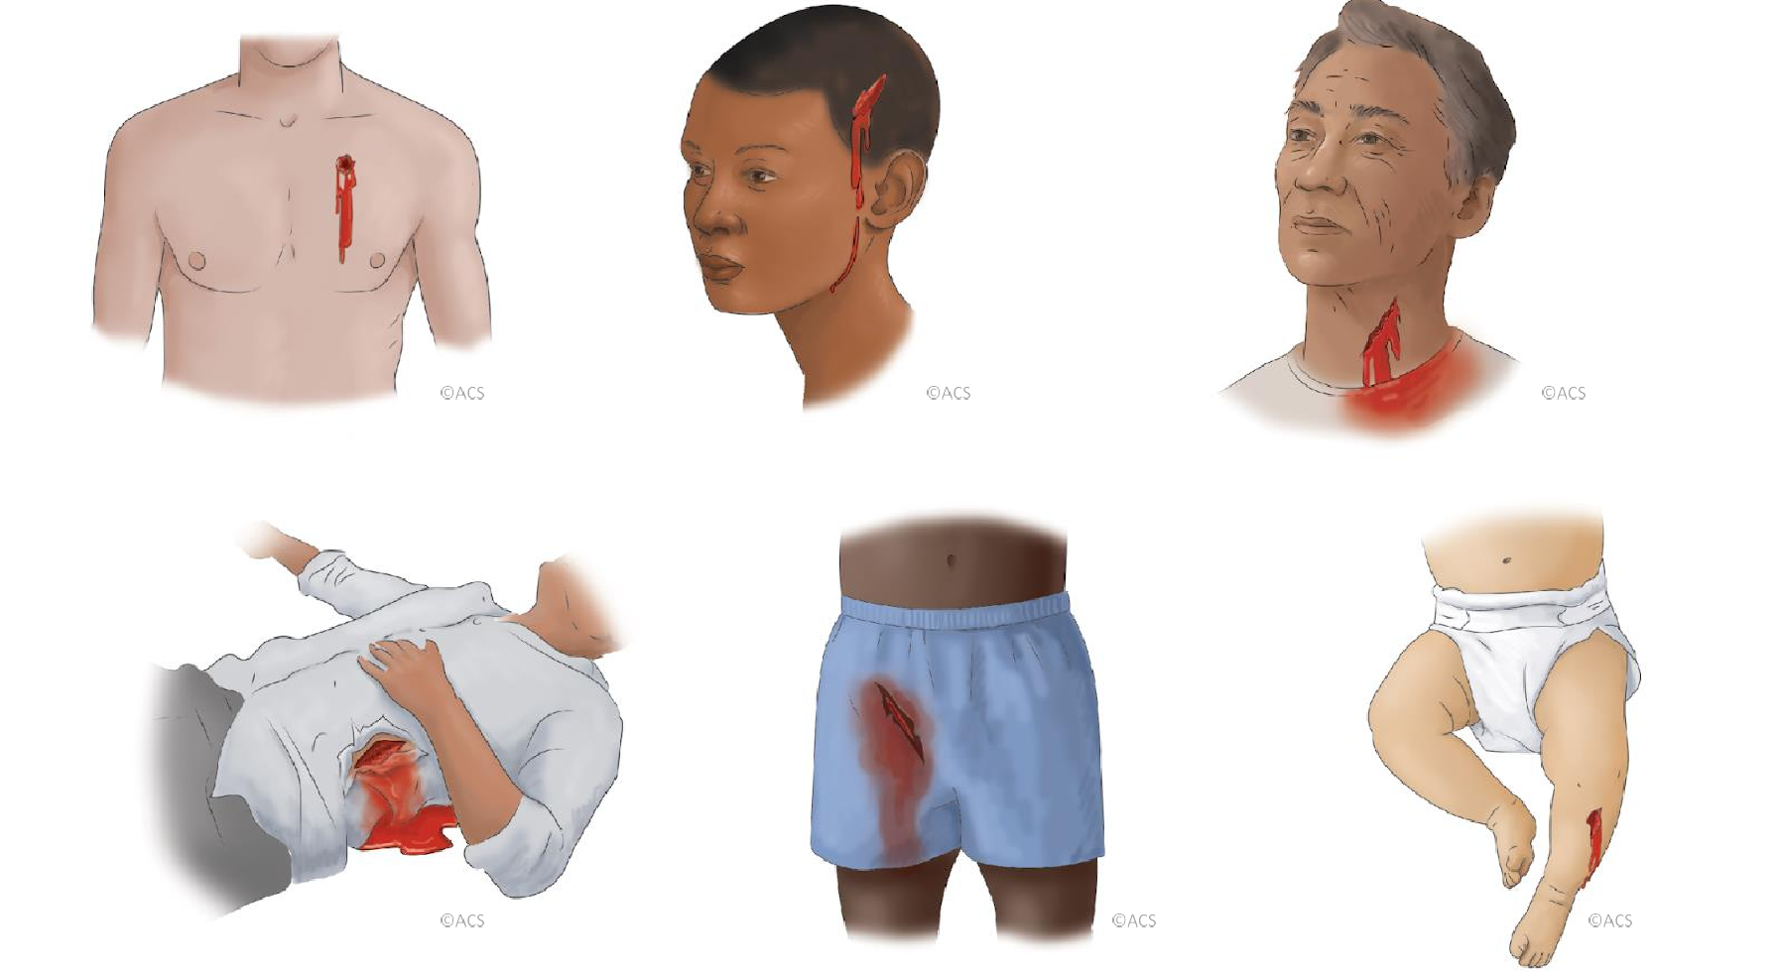
Поширені запитання
Notes:
Ключові елементи змісту
Відповідайте на часті запитання та заохочуйте учасників ставити нові — надаючи можливості для питань на початку й наприкінці програми.
НАМ ПОТРІБЕН СПИСОК ПОШИРЕНИХ ЗАПИТАНЬ І ВІДПОВІДЕЙ
Міркування інструктора
Ми дізналися, що турнікети є важливими при сильній кровотечі з рук і ніг. Проте вони не підходять для всіх типів ран.
На цьому слайді наведено приклади випадків, коли турнікет не буде ефективним: це рани грудної клітки, живота, паху, голови/шкіри голови, шиї, а також травми у немовлят.
У таких випадках найкраще накласти чисту тканину або рушник і підтримувати постійний тиск до прибуття допомоги. Сильний і безперервний тиск може суттєво змінити перебіг ситуації.
Не менш важливо постійно спілкуватися з потерпілим, запевняючи його, що професійна допомога вже в дорозі.
Якщо у когось із учасників виникають додаткові запитання, відповідайте лише на ті, на які вам комфортно відповідати. Якщо не знаєте відповіді, надішліть запитання персоналу ACS на адресу stopthebleed@facs.org — вони нададуть офіційну відповідь.
Ситуаційні сценарії для презентації
Рани грудної клітки
Травми голови або шкіри голови
Рани шиї
Травми тулуба
Рани в області паху
Травми у дітей
Керівництво зонами обговорення
Чи є в когось додаткові запитання, на які ще немає відповіді?

Slide 23
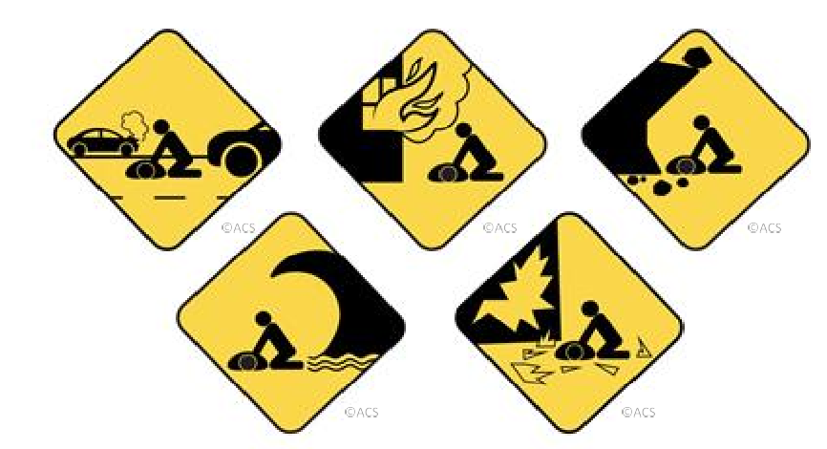
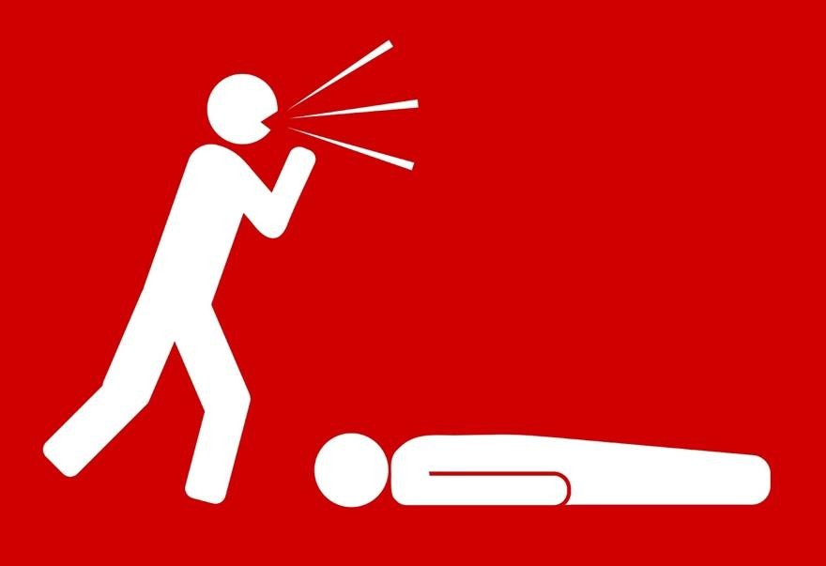
Підсумки
Notes:
Ключові елементи змісту
Основні моменти: застосування турнікета різниться залежно від ситуації; імпровізовані турнікети варто обговорювати; знімати або конвертувати турнікет можуть лише навчені медичні працівники.
Міркування інструктора
Регіональні особливості – Дослідіть, які моделі турнікетів використовують у вашому регіоні та де їх можна придбати чи знайти. – Якщо існують місцеві вказівки або законодавчі норми (наприклад, шкільні правила в Техасі чи будівельні вимоги Каліфорнії), обговоріть їх. – Ознайомтеся з положеннями «Закону про доброго самаритянина» у вашій юрисдикції — вони можуть відрізнятися в різних країнах.
Рекомендації ACS – ACS не радить використовувати імпровізовані турнікети: їх ефективність не гарантована. – Слід користуватися лише сертифікованими комерційними турнікетами. – Нагадайте, що в цьому курсі ви також опанували техніки прямого тиску та тампонування рани для зупинки кровотечі.
Знімати турнікет може лише професіонал – Ніколи не послабляйте і не знімайте турнікет самостійно — це завдання виключно для кваліфікованих медиків. Повторіть цей момент для закріплення.
Ситуаційні сценарії для презентації
N/A
Керівництво зонами обговорення
Які моделі турнікетів найчастіше використовують у вашій місцевості?
Де у вашій громаді розміщено обладнання для зупинки кровотечі (наприклад, настінні комплекти чи аптечки)?

Slide 24
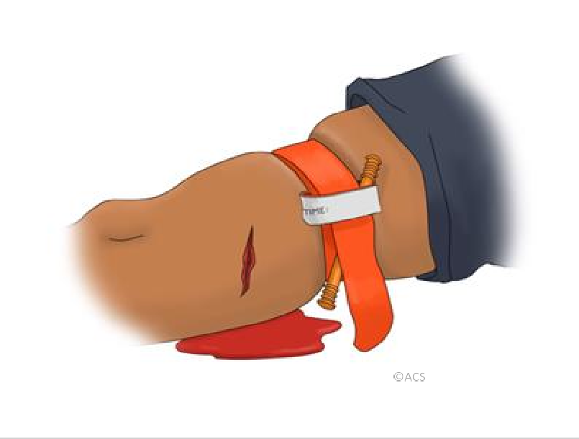
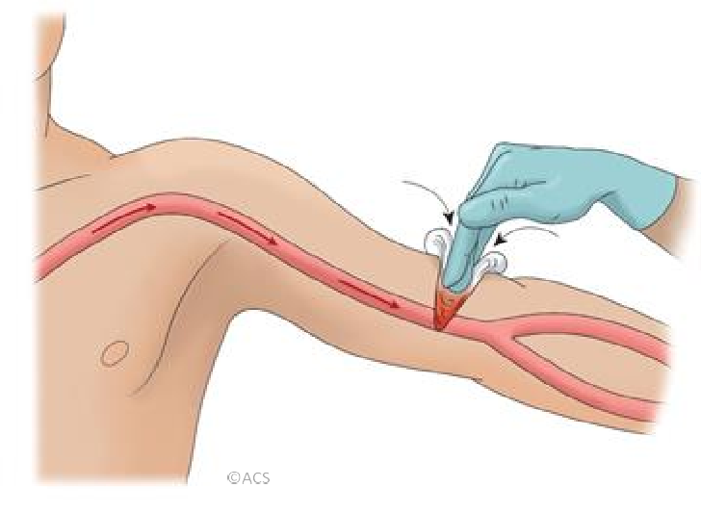
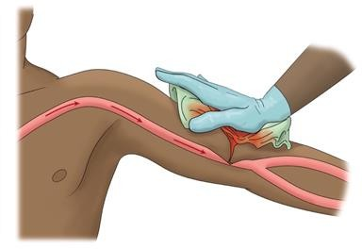
Підсумки
Notes:
Ключові елементи змісту
Основні методи контролю кровотечі:
прямий тиск
тампонування ран
накладання турнікета
Міркування інструктора
Проведіть дослідження щодо турнікетів у вашому регіоні: які моделі використовують і де їх можна придбати чи знайти.
Пам’ятайте про ACS COT як надійне джерело сертифікованих турнікетів.
Якщо в області вашого навчання є місцеві вказівки чи законодавство (наприклад, шкільні правила Техасу, вимоги до будівель у Колорадо чи Каліфорнії), обов’язково обговоріть їх.
Ознайомтеся з нормами «закону доброго самаритянина» у вашій юрисдикції — вони відрізняються в різних країнах.
ACS не радить використовувати імпровізовані турнікети: їх ефективність не гарантована. Використовуйте лише комерційні, сертифіковані турнікети.
Нагадайте слухачам, що в цьому курсі вони також опанували прямий тиск і тампонування як додаткові методи зупинки кровотечі.
Підкресліть: ніколи не знімати турнікет — це може робити лише кваліфікований медпрацівник.
Ситуаційні сценарії для презентації
N/A

Slide 25
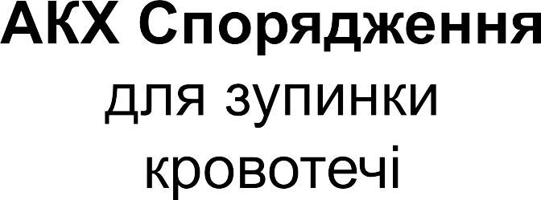
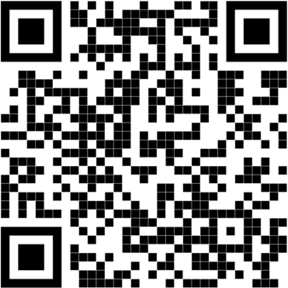
Notes:
Ключові елементи змісту
Мета навчання учасників:
Розпізнавати небезпечну для життя кровотечу.
Застосовувати відповідні дії для зупинки кровотечі до прибуття медичної допомоги.
Міркування інструктора
Ця програма навчання дає змогу кожному врятувати життя шляхом швидкої та правильної реакції на критичну кровотечу.
Використовуйте QR-коди, щоб скерувати учасників:
На сторінку магазину ACS Stop the Bleed для придбання офіційних комплектів.
На інтерактивний онлайн-курс ACS Stop the Bleed для подальшого вдосконалення навичок.
Поясніть, що придбання комплектів підтримує фінансування:
Досліджень.
Оновлення навчальної програми.
Розробки нових навчальних матеріалів.
Заохочуйте учасників відвідати офіційну веб-сторінку для отримання додаткової інформації.
Ситуаційні сценарії для презентації
N/A
Керівництво зонами обговорення
Заохочуйте учасників ставати інструкторами програми Stop the Bleed.

Slide 26
Єдина річ трагічніша за смерть, це смерть, якій можна було запобігти

